Slide 1
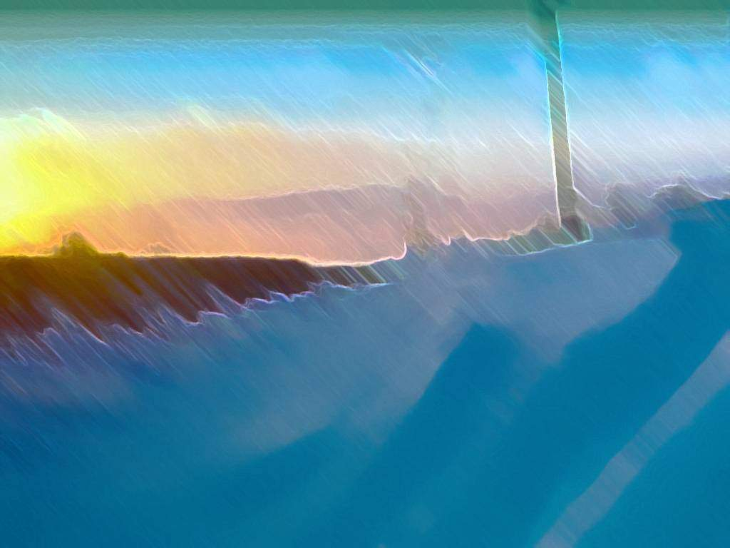
苏教版四年级语文
霍山县与儿街明德小学

Slide 2

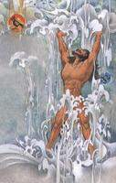
13.开天辟地

Slide 3

他一使劲翻身坐了起来，
只听“咔嚓”一声，“大鸡蛋”裂开了一条缝，一丝微光透了进来。
大神见身边有一把神斧、一把凿子，他随手拿来，左手持凿，右手握斧，对着眼前的黑暗混沌，一阵猛劈猛凿。
只见巨石崩裂，“大鸡蛋”破碎了。轻而清的东西冉冉上升，变成了天；重而浊的东西慢慢下沉，变成了地。

Slide 4

他一使劲翻身坐了起来，只听“咔嚓”一声，“大鸡蛋”裂开了一条缝，一丝微光透了进来。大神见身边有一把板斧、一把凿子，他随手拿来，左手持凿，右手握斧，对着眼前的黑暗混沌，一阵猛劈猛凿，只见巨石崩裂，“大鸡蛋”破碎了。轻而清的东西冉冉上升，变成了天；重而浊的东西慢慢下沉，变成了地。

Slide 5

撑在天和地之间，不让它们重新合拢。

Slide 6
这个巍峨的巨人，就像根长
柱子似的，撑在天和地之间，不
让它们重新合拢。

Slide 7
这个巍峨的巨人，就像根长
柱子似的，撑在天和地之间，不
让它们重新合拢。

Slide 8
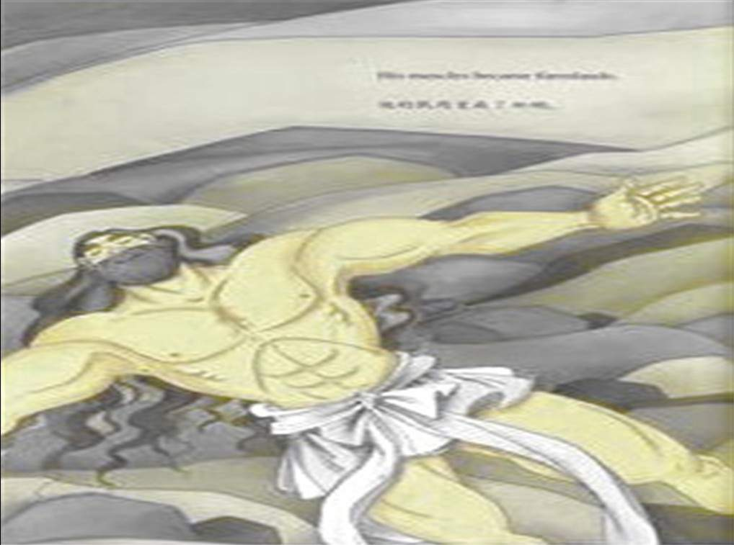
临死的时候，他的身躯化成了万物：
口中呼出的气变成了风和云，
发出的声音变成了轰隆的雷霆，
左眼变成了光芒万丈的太阳，
右眼变成了皎洁明媚的月亮，
隆起的肌肉变成了三山五岳，
流淌的血液变成了奔腾的江河，
筋脉变成了纵横交错的大道，
皮肤变成了万顷良田，
就连流出的汗水也变成了滋润万物的雨露甘霖。

Slide 9
我会说：
_____________变成了___________________________。

Slide 10

盘古，我想对你说：______________________________________________________________________________

Slide 11
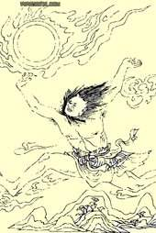
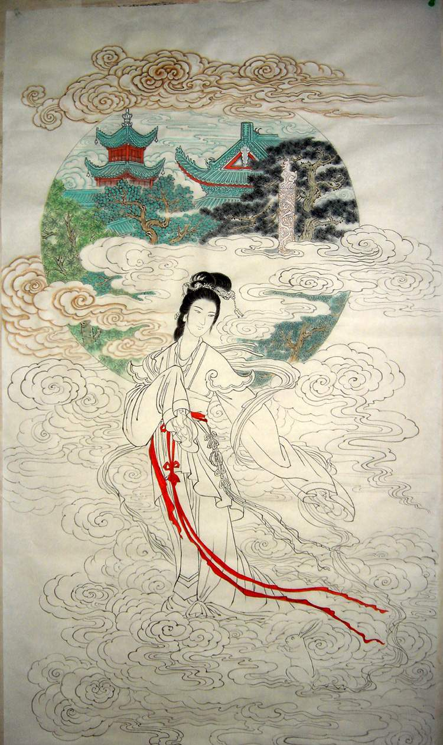
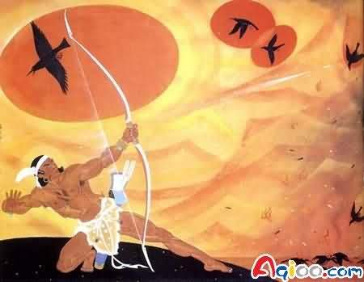
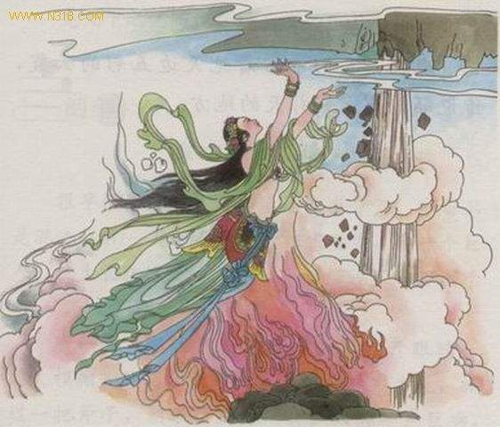
夸父追日
嫦娥奔月
后羿射日
女娲补天

